Slide 1
Програми по предприемачество
1-4 клас

Slide 2
Програмите
Последователни, съгласувани, с надграждане на усвоените знания и умения.
Въвеждат основни понятия по предприемачество, икономика и бизнес.
Помагат на учениците да разберат реалния свят на икономиката.
Подготвят ги за обучение и постижения през целия живот.

Slide 4
Цели на програмите
Да допълнят учебната програма в началния курс с понятия и умения, свързани с предприемачеството и икономиката;
Да разширят познанията на учениците за видовете бизнес в общността;
Да развият разбирането на учениците за това как държавата осигурява услуги за гражданите.

Slide 5
Основни понятия
Програмите за началния курс са изградени върху подходящи за възрастовата група основни понятия, които представят:
ролите на хората в обществото;
контекста, в който се осъществяват тези роли;
необходимите умения за успешно участие в пазарната икономика.

Slide 6
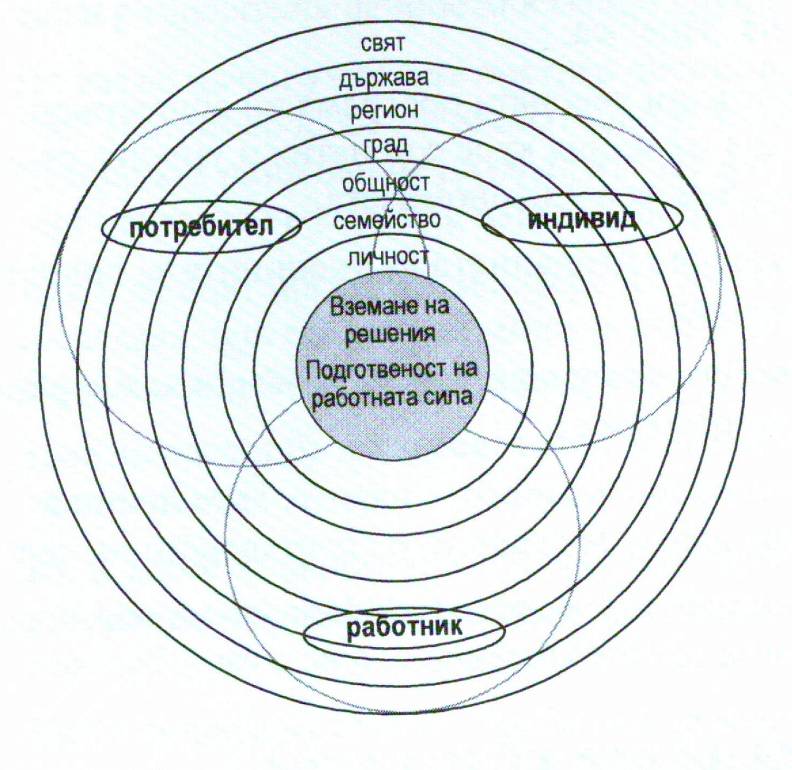
Notes:
Илюстрацията показва ролите на хората, контекста, в който се осъществяват тези роли и необходимите умения за успешно участие в пазарната икономика. За да станем пълноценни членове на обществото, ние приемаме 3 основни роли – индивид, работник и потребител. Рамката, в която се осъществяват тези роли е общността.

Slide 7
Роли в обществото
Индивидът изгражда лични качества – себепознание, поемане на отговорност, работа в екип, поставяне на лични цели.
Работникът научава каква е стойността и важността на определен труд, очакванията на работодателите.
Потребителят решава как да се разпределят оскъдните ресурси.

Slide 8
Контекст
Рамката, в която се осъществяват тези роли, е общността.
Общността е постоянно разширяваща се среда, в която учениците се движат от непосредствената конкретна среда към глобалната абстрактна среда.

Slide 9
Необходими умения
Вземане на решения – умения за логически анализ на икономически въпроси;
Подготвеност на работната сила - умения, които дават възможност на работника да се адаптира към изискванията и очакванията на работното място.

Slide 10
Съдържание
Всяка програма включва 5 теми.
Основават се на разнообразни практически дейности, водени от учител или консултант доброволец.
Показват връзката и значението между образованието и бъдещото участие на учениците в стопанския живот.
Идеи за допълнителни и интердисциплинарни дейности.

Slide 11
Материали
Комплект – за 30 ученици.
2 ръководства – за учител и консултант доброволец.
Работни книжки за оцветяване
Плакати, стикери, др. материали
Сертификати
Картички

Slide 12
Ръководство
Преглед на програмите за началния курс
Цели на конкретната програма
Списък на учебните материали
Съвети за подготовка на темите
Стандарти за поведението на консултантите
Техники на преподаване
Идеи за допълнителни и интердисциплинарни дейности
Въпросници и отговори

Slide 13
Програмите…
Няма да американизират децата;
Няма да направят учениците ни меркантилни;
Няма да им дадат готови рецепти за успех в живота;
Няма да накарат учениците да са по-тихи в час ☺

Slide 14
А напротив…
Ще насърчат творческото и новаторско мислене на учениците;
Ще възпитат у тях предприемачески дух и предприемчивост;
Ще ги направят по-отговорни, по-толерантни към другите;
Ще ги насърчат да мислят без предразсъдъци;
Ще изградят у тях по-голяма увереност в собствените сили, и …

Slide 15
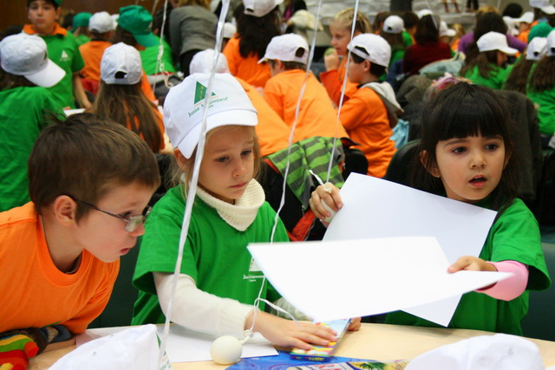
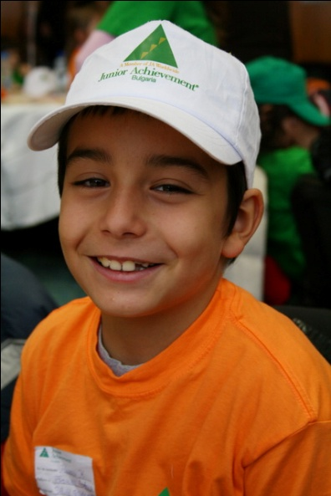
… със сигурност
Ще ги накарат да се забавляват, докато учат!

Slide 16
Контакти
Джуниър Ачийвмънт България
ул. Христо Белчев 1, ет. 4, ап.7, София 1000
тел.: 02/989 3660; тел./факс: 02/989 4361
Website: www.jabulgaria.org
Мария Янкова
maria@jabulgaria.org

